Slide 1
eXtreme Programming
Nina Kiwatrowski
Sarah Willibald
Patrick Wißing

Slide 2
Agenda
Was ist eXtreme Programming (XP)?
Geschichte
XP – Werte und Grundsätze
Praktiken
Praktiken – Pair Programming
XP – Rollen, Aktivitäten, und Artefakte
Fazit

Slide 3
Was ist eXtreme Programming (XP)?
„XP is a style of software development on excellent application of programming techniques, clear communication and teamwork which allows us to accomplish things we previously could not even image.“
K. Beck und C. Andres, Extreme Programming Explained: Embrance Change, The XP Series, Addison-Wesley, 2005

Slide 4
Geschichte
Entwickelt von Kent Beck (1996)
Erste Anwendung in Chrysler Projekt C3
Eckdaten:
schnelle Änderungen
Keine endgültigen Vorstellungen des Kunden
Zeitliches Risiko
Wenige Mitarbeiter
Hohe Produktivität der Mitarbeiter

Slide 5
XP – Werte & Grundsätze
XP
Einfachheit
Kommuni-kation
Feedback
Mut
Respekt

Slide 6
XP – Werte & Grundsätze
Menschlichkeit
Wechselseitiger Vorteil
Kleine Schritte
Fluss
…
…

Slide 7
XP - Praktiken
Planing Game
Testing
Refactoring
Pair-Programming
40-Hour-Week

Slide 8

Pair Programming

Slide 9
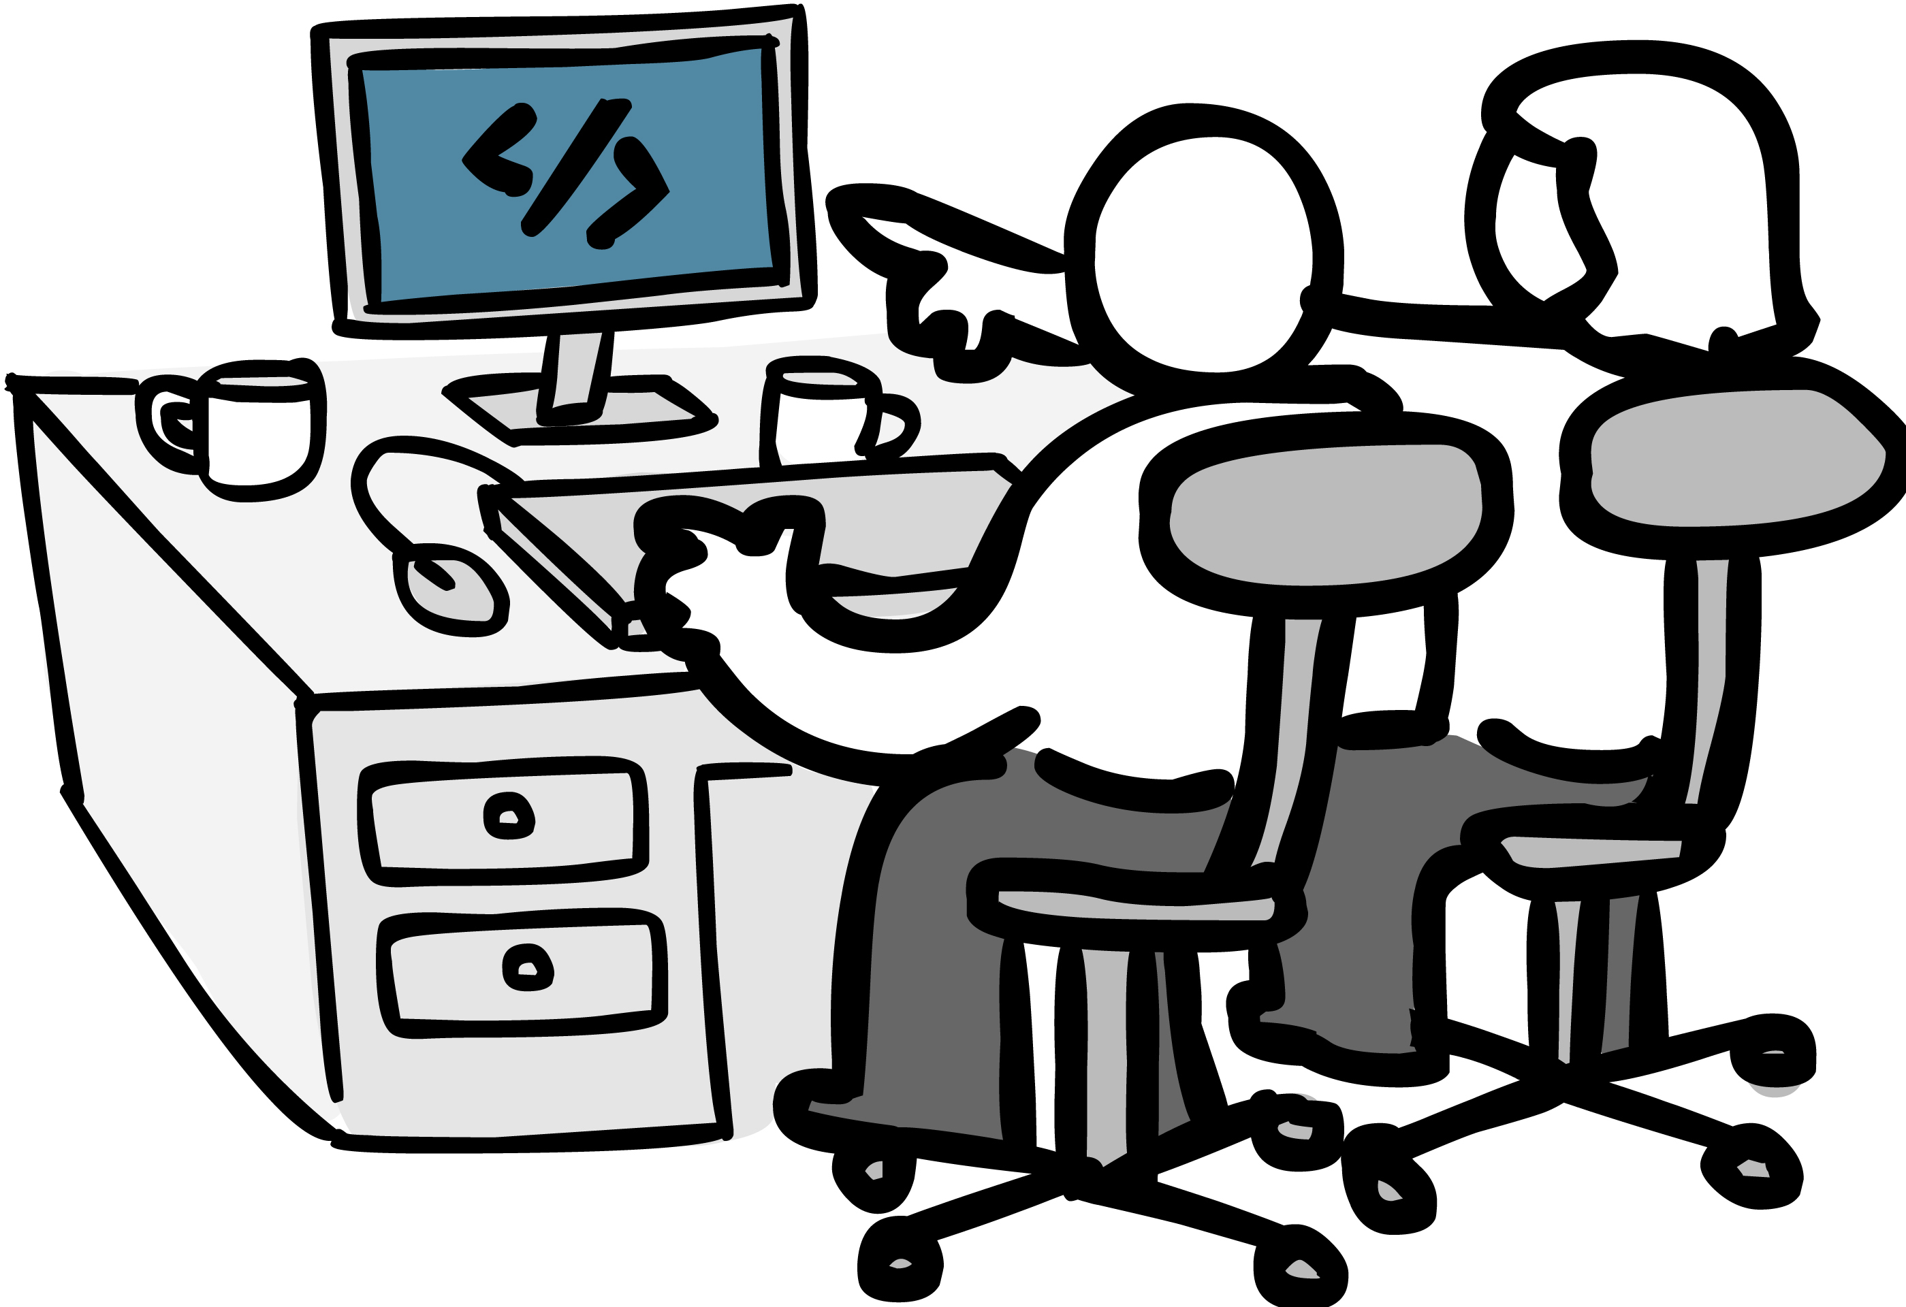
Pair-Programming
Vorteile
Schnelle Fehlerfindung
Effizienter Code
Nachteile
Team muss harmonieren
Schnellere Lösungsfindung
Wissensaustausch
Programmierung erfolgt Seite-an-Seite
Fahrer - Beifahrerprinzip

Slide 10
XP-Rollen
Entwickler
Aufgaben erstellen
Testfälle entwickeln
Kunde
Anforderungen spezifizieren
Funktionales Testen
Manager
Vermittlung Kunde & Team
Überwachung
Trainer
Codieren
Aufgaben priorisieren
Verständnis XP-Praktiken
Unterstützung in kritischen Situationen

Slide 11
XP – Aktivitäten & Artefakte
Kodieren
Testen
Zuhören
Entwerfen
Aktivitäten

Slide 12
XP – Aktivitäten & Artefakte
Release Planung
Iteration Planung
Implementierung
Planung zwischen Kunde & Entwickler
Entwickeln eines allg. Fahrplans
Fahrplan für Implementierung
Planung im Entwicklerteam
Entwerfen, Kodieren, Testen, Überarbeiten

Slide 13
XP – Aktivitäten & Artefakte
User Story Cards
Akzeptanz-Tests
Unit-Tests
Release-Plan

Slide 14
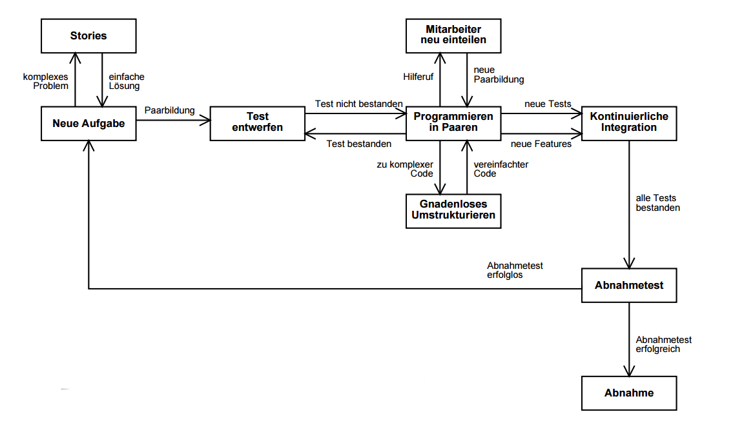
XP - Vorgehensmodell

Slide 15
XP – Vor- und nachteile
+
Testfälle vor Kodieren
Programmieren in Paaren
0
Kein Entwurf
Keine externe Dokumentation
Änderungen während Projekt möglich
-
Erschwerte Wiederverwendbarkeit
Nur für kleine bis mittlere Teams
Schwierige Kostenschätzung

Slide 16

Fazit

Slide 17

Fragen

